Slide 1
Lớp 1A2
Câu 5:
Mọi người đăng ký kênh hộ mình với nhé. Thank you hiiiiiiiiiiiiiiiiiiiii

Slide 2
Lớp 1A2
Câu 1:
Xin chào 500 anh em.hiiiiiiiiiiiiiiiiiiiiiiiiiiiiii
Câu 5:
Mọi người đăng ký kênh hộ mình với nhé. Thank you hiiiiiiiiiiiiiiiiiiiii

Slide 3
Lớp 1A2
Câu 2:
Xin chào 500 anh em.hiiiiiiiiiiiiiiiiiiiiiiiiiiiiii
Câu 5:
Mọi người đăng ký kênh hộ mình với nhé. Thank you hiiiiiiiiiiiiiiiiiiiii

Slide 4
Lớp 1A2
Câu 3:
Xin chào 500 anh em.hiiiiiiiiiiiiiiiiiiiiiiiiiiiiii
Câu 5:
Mọi người đăng ký kênh hộ mình với nhé. Thank you hiiiiiiiiiiiiiiiiiiiii

Slide 5
Lớp 1A2
Câu 4:
Xin chào 500 anh em.hiiiiiiiiiiiiiiiiiiiiiiiiiiiiii
Câu 5:
Mọi người đăng ký kênh hộ mình với nhé. Thank you hiiiiiiiiiiiiiiiiiiiii

Slide 6
Lớp 1A2
Câu 5:
Xin chào 500 anh em.hiiiiiiiiiiiiiiiiiiiiiiiiiiiiii
Câu 5:
Mọi người đăng ký kênh hộ mình với nhé. Thank you hiiiiiiiiiiiiiiiiiiiii

Slide 7
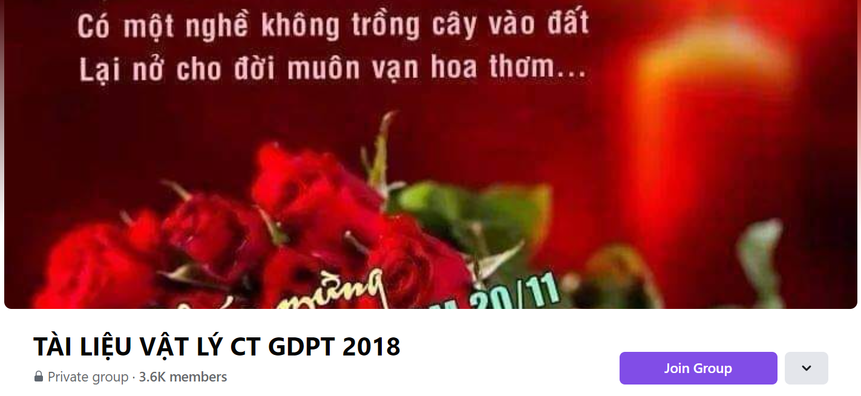
SƯU TẦM: ĐOÀN VĂN DOANH, NAM TRỰC, NAM ĐỊNH
LINK NHÓM DÀNH CHO GV BỘ MÔN VẬT LÝ TRAO ĐỔI TÀI LIỆU VÀ CHUYÊN MÔN CT 2018
https://www.facebook.com/groups/299257004355186

